Slide 1

扬州航盛科技有限公司
USB知识分享
Linux开发科
编写：徐磊
审核：李雪娇
2020年11月7日
Notes:
前段时间业余的时候研究了一下USB相关的知识，今天有机会跟大家一起分享一下。
讲的不对或者不好的地方，大家可以随时指摘。
学习研究USB，主要两方面原因： 1. 互联产品，尤其是有线连接，需要对USB的知识一定的了解。
2. 个人爱好，想弄懂USB究竟是个什么东西。
生活中USB设备随处可见u盘，鼠标，键盘。。。

Slide 2
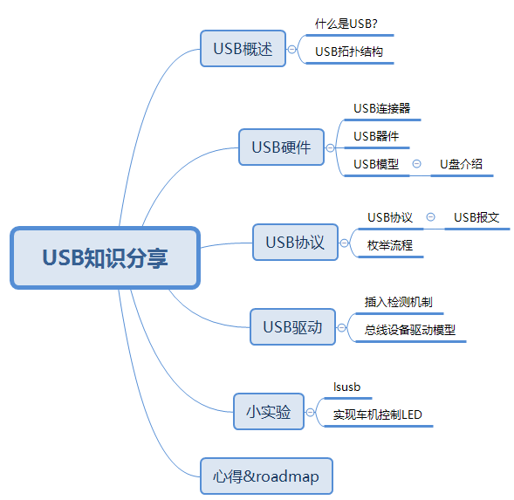
目录

Slide 3
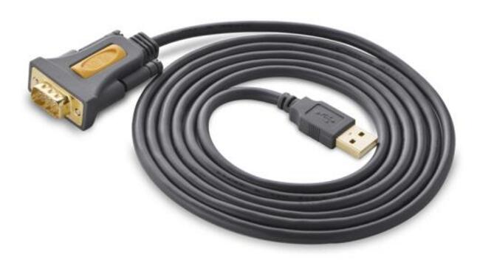
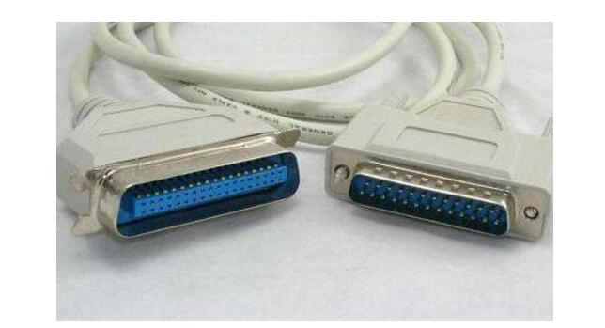
一种说法USB是You SB的意思。
目录
另一种说法是USB其实是美国的弟弟，
因为美国叫USA，USB当然就是他的弟弟了。
什么是USB
？
USB，是英文Universal Serial Bus（通用串行总线）的缩写，
是一个外部总线标准，用于规范电脑与外部设备的连接和通讯。
USB是由 Intel、Compaq、Digital、IBM、Microsoft、NEC及Northern Telecom
等计算机公司和通信公司于1995年联合制定，并逐渐形成了行业标准。
USB 总线作为一种高速串行总线，其极高的传输速度可以满足高速数据
传输的应用环境要求，且该总线还兼有供电简单（可总线供电）、安装配
置便捷（支持即插即用和热插拔）、 扩展端口简易（通过集线器最多可扩
展127 个外设）、传输方式多样化（4 种传输模式），以及兼容良好等优点。
USB自推出以来，已成功替代串口和并口，成为21世纪大量计算机和智能
设备的标准扩展接口和必备接口之一，现已发展到USB 4.0版本。
USB 具有传输速度快、使用方便、支持热插拔、连接灵活、独立供电等优点，
可以连接键盘、鼠标、大容量存储设备等多种外设。
计算机等智能设备与外界数据的交互主要以网络和USB接口为主。

Slide 4
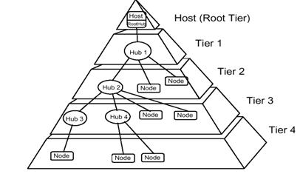
目录
USB拓扑结构

Slide 5
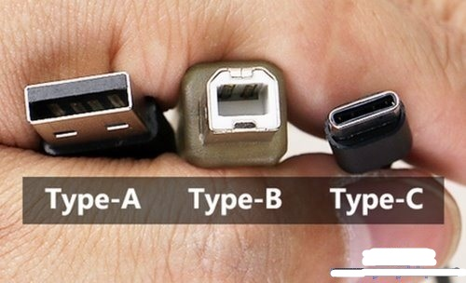
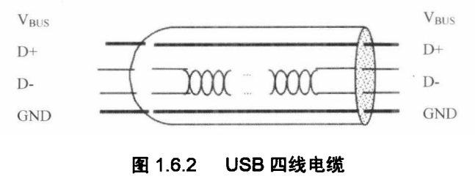
目录
USB连接器
Notes:
硬件D+/D-协商工作在低速，全速，高速模式

Slide 6
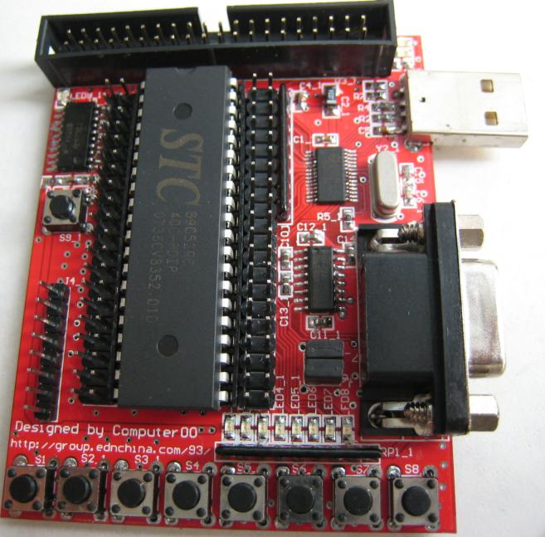
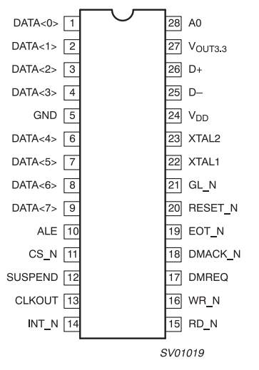
目录
USB器件
Notes:
这是我买的一个学习USB的开发板，大家猜一猜那个是USB器件

Slide 7
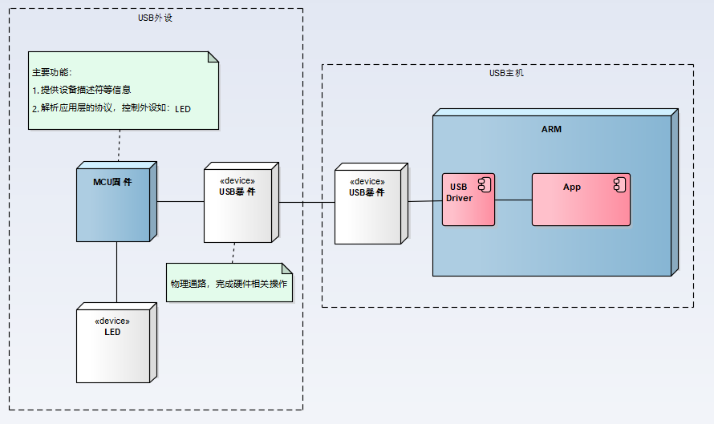
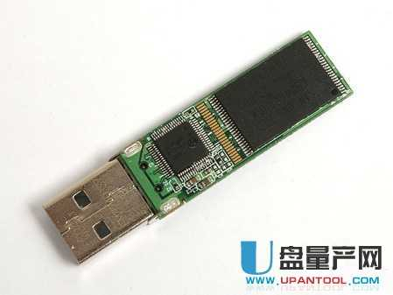
U盘有哪几个部分组成？
USB设备+ 固件（MCU） + 存储设备
目录
这就是为什么我们设备管理模块收到USB插入消息比较快，U盘挂载消息慢
后面通过内核加载驱动以及wireshark采集的日志加以说明
USB模型
Notes:
存储设备和USB设备构成了U盘。

Slide 8
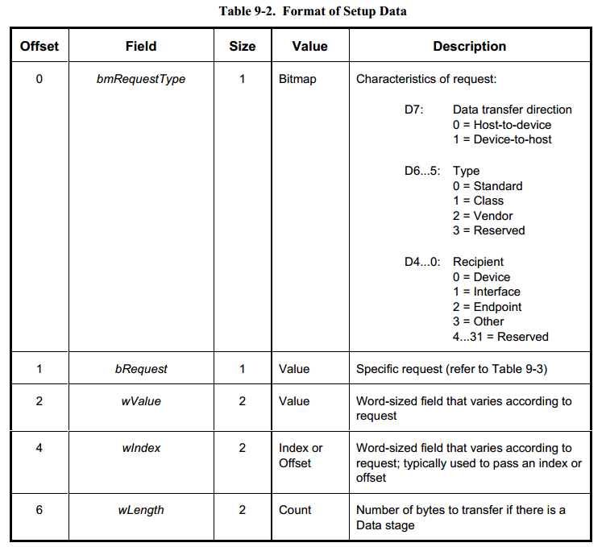
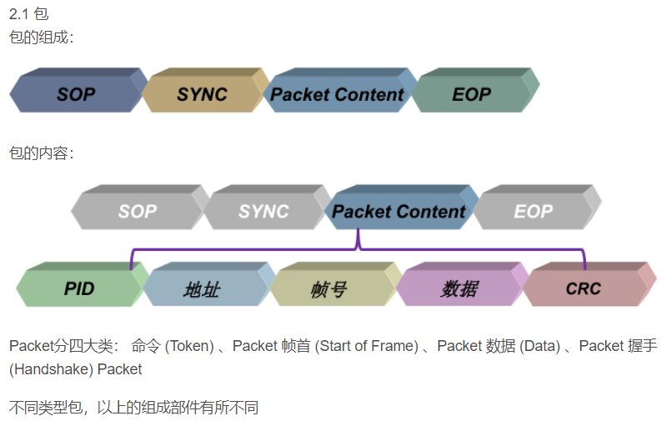
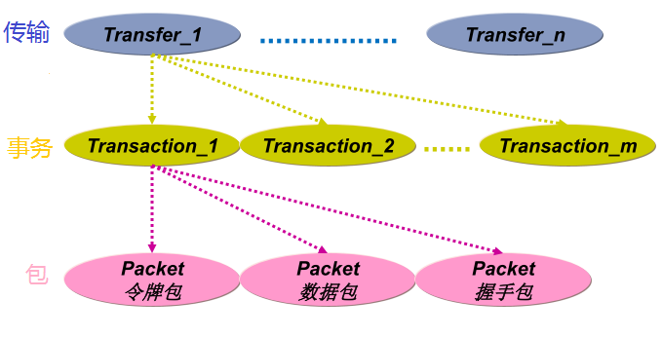
USB传输 一个传输有多个事务组成，一个事务由2/3个包组成。 传输又分为四种类型：批量传输、等时(同步)传输、中断传输、控制传输。 注意：USB传输数据先发数据低位再发高位数据
目录
USB协议

Slide 9
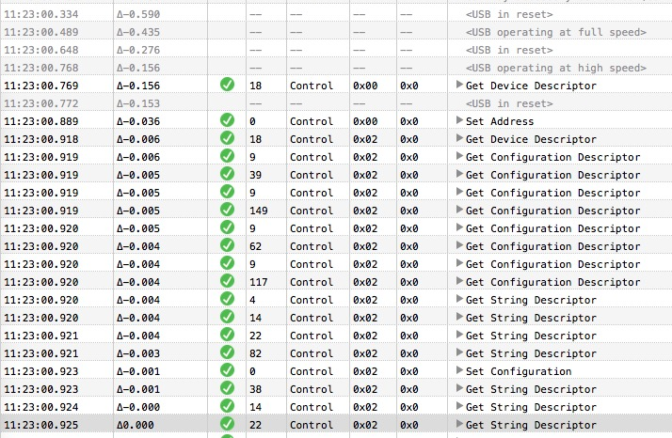
枚举流程
主机检测到USB设备插入后，先对设备复位，设置0地址，相互认识
主机对设备又一次复位，设置地址
主机获取设备描述符
主机获取配置描述符
目录
枚举流程
各描述符之间的关系
设备描述符（Device Descriptor）
配置描述符（Configuration Descriptor）
接口描述符（Interface Descriptor）
HID描述符（HID Device Descriptor）
报告描述符（Report Descriptor）
一个设备描述符可以包含多个配置描述符，通常1个
一个配置描述符可以包含多个接口描述符。
一个接口描述符可以包含多个端点描述符。
接口描述符跟着配置描述符走的，无法单独存在。
Notes:
一开始大家都不认识，设备插入到主机大家都用0地址通信，
第一次通信完之后，主机会告诉设备分配个地址，比如2地址给设备，
你以后用这个地址通信，然后他们就用2地址开始通信了。

Slide 10
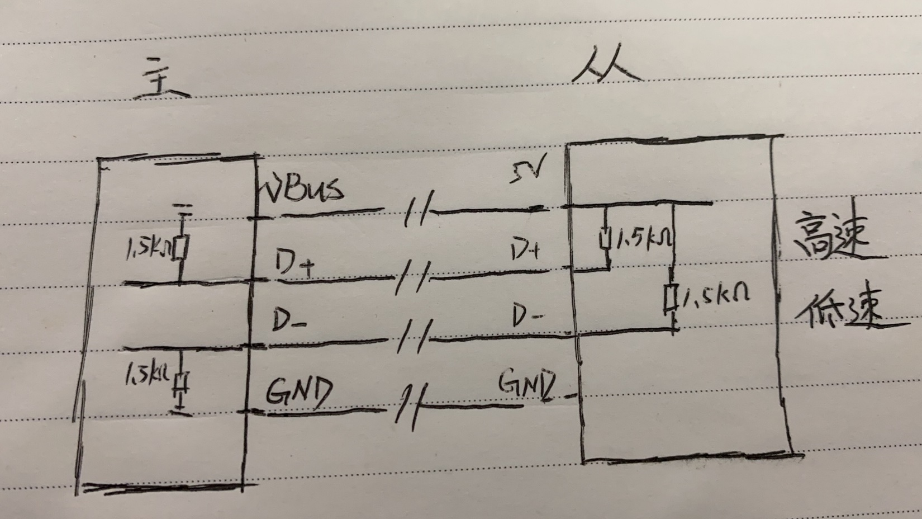
目录
插入检测机制
Notes:
大家有没有想过，主机怎么知道设备插入了呢？主要是通过D+/D-上的电压。这个也可以叫做硬件协议。

Slide 11
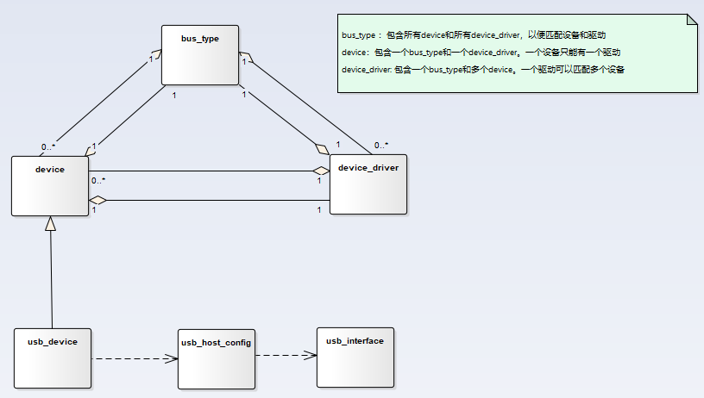
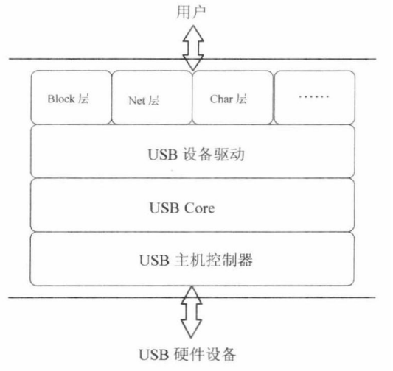
目录
总线设备驱动模型
主要用于对硬件的操作，比如：上升沿或者下降沿读取数据
Notes:
无论是插入新设备，还是加载新驱动，都会触发匹配驱动

Slide 12
目录
1. 了解 lsusb，演示设备是如何响应主机查询的？固件代码。
小实验
2. 车机命令行控制led发光
Notes:
实验就不做了，讲个大概流程，代码

Slide 13
Roadmap
1. USB in a NutShell
https://www.beyondlogic.org/usbnutshell/usb1.shtml 大概了解USB的整体框架
2. 《圈圈教你玩USB》
不可多得的好书，不过并不适合的零基础的人。要有51单片机的基础，USB相关知识。
参考该书实现一个USB外设，对USB有了更深的了解。做一个外设并不容易，还需要参考
《PDIUSBD12》和《AT89C52》手册，弄懂芯片的协议。
3. 《Linux那些事儿之我是USB》
说实话，作者可能很懂USB，但是讲的内容并不像书的名字这么通俗易懂，
可能驱动层就是这么难懂吧。可以协助阅读内核相关代码。
4. 《usb_20》
当然，终极目标解释理解spec了，其他都是外功，这个还是内功。
目录
心
得
&
roadmap
感想：
感慨互联网的全栈工程师有没有嵌入式全栈工程师难度大？
单讲USB，从应用 - 驱动 - USB器件 - MCU(固件) - 设备(LED)。
软硬件通吃，难度还是相当大的。

Slide 14
目录
Thank you !

